Slide 1


Slide 2

Środowiskowe Domy Samopomocy
województwo małopolskie
Kraków, 17 czerwca 2024 r.
Notes:
Te informacje mogą wymagać użycia więcej niż jednego slajdu

Slide 3
Podstawy prawne funkcjonowania środowiskowych domów samopomocy
art. 51-51c ustawy z dnia 12 marca 2004 roku o pomocy społecznej (Dz.U. z 2023 r. poz. 901 z późn. zm.)
rozporządzenie Ministra Pracy i Polityki Społecznej z dnia 9 grudnia 2010 r. w sprawie środowiskowych domów samopomocy (Dz.U. z 2020 r. poz. 249)
Notes:
Te informacje mogą wymagać użycia więcej niż jednego slajdu

Slide 4
ZADANIA ŚDS
Prowadzenie środowiskowych domów samopomocy (dalej ŚDS),
jest zadaniem zleconym z zakresu administracji rządowej, realizowanym przez jednostki samorządu terytorialnego.
ŚDS świadczy usługi w ramach indywidualnych lub zespołowych treningów samoobsługi i treningów umiejętności społecznych.
Prowadzone zajęcia mają na celu naukę, rozwijanie lub podtrzymywanie umiejętności w zakresie codziennych czynności
i funkcjonowania w życiu społecznym.
W województwie małopolskim środowiskowe domy samopomocy funkcjonują we wszystkich powiatach z wyjątkiem powiatu tatrzańskiego.
Notes:
Te informacje mogą wymagać użycia więcej niż jednego slajdu

Slide 5
Środowiskowe Domy Samopomocy w województwie małopolskim- statystyka
(stan na 22.05.2024 r.)
Liczba Środowiskowych Domów Samopomocy: 84, w tym:
⮡ 54 o zasięgu gminnym
⮡ 30 o zasięgu powiatowym
ŚDS prowadzące miejsca całodobowe: 1 (ŚDS w Bieczu)
⮡ liczba miejsc: 4
Liczba Klubów Samopomocy: 2 (Kraków, Wieliczka)
⮡ łączna liczba miejsc w Klubach: 55
Notes:
Te informacje mogą wymagać użycia więcej niż jednego slajdu

Slide 6
Środowiskowe Domy Samopomocy w województwie małopolskim- statystyka
(stan na 22.05.2024 r.)
Łączna liczba miejsc w ŚDS – 3175, w tym 666 miejsc dla osób ze spectrum autyzmu lub z niepełnosprawnościami sprzężonymi, tj.:
⮡ liczba miejsc o zasięgu gminnym: 1943, w tym:
⮡ 436 miejsc dla osób ze spectrum autyzmu lub
z niepełnosprawnościami sprzężonymi
⮡ liczba miejsc o zasięgu powiatowym: 1232, w tym:
⮡ 230 miejsc dla osób ze spectrum autyzmu lub
z niepełnosprawnościami sprzężonymi
Notes:
Te informacje mogą wymagać użycia więcej niż jednego slajdu

Slide 7

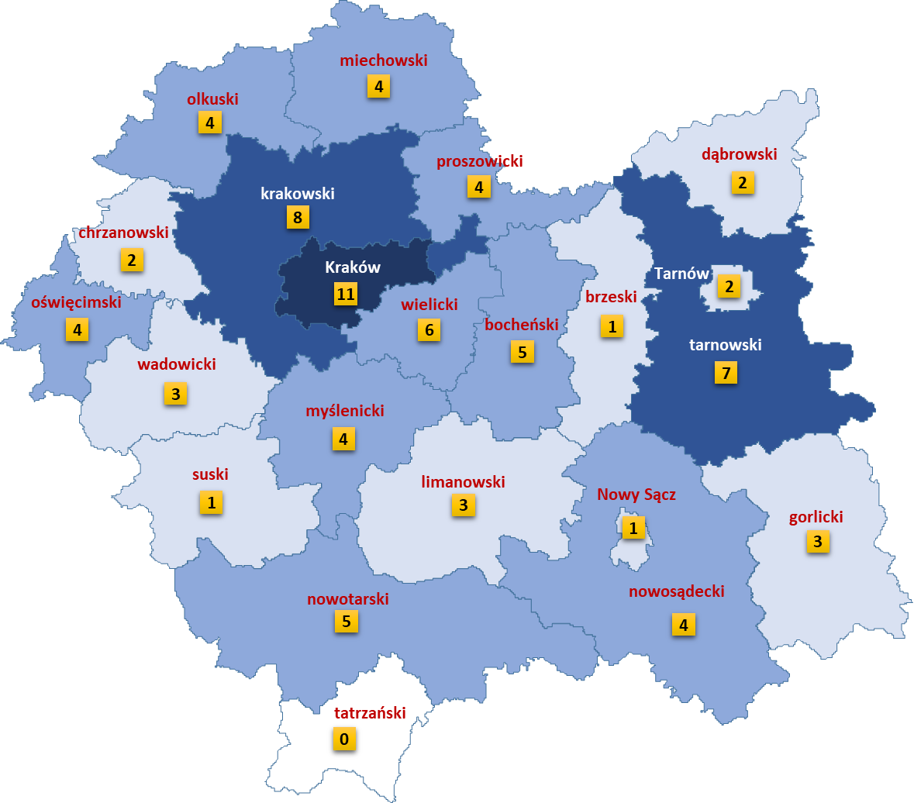

Liczba ŚDS w Małopolsce w 2024 r.
w poszczególnych powiatach
(łącznie o zasięgu gminnym i powiatowym)
Łącznie: 84 ŚDS
4/0
Funkcjonujące ŚDS na terenie powiatu:
1 powiat: brak funkcjonującego ŚDS na terenie powiatu
9 powiatów: 1-3 funkcjonujących ŚDS na terenie powiatu *
9 powiatów: 4-5 funkcjonujących ŚDS na terenie powiatu
9 powiatów: 7-9 funkcjonujących ŚDS na terenie powiatu
1 powiat: 11 funkcjonujących ŚDS na terenie powiatu **
3/1
2/2
2/0
5/3
* w tym Miasto Tarnów i Miasto Nowy Sącz
** Miasto Kraków
0/2
0/2
11/0
2/2
4/2
1/0
3/2
4/3
2/1
2/2
0/1
3/0
0/1
2/1
Legenda:
Łączna liczba ŚDS funkcjonujących na terenie powiatu
Liczba ŚDS o zasięgu gminnym / liczba ŚDS o zasięgu powiatowym
3/2
2/2
3/2
Stan na 22.05.2024 roku
Notes:
Te informacje mogą wymagać użycia więcej niż jednego slajdu
7

Slide 8
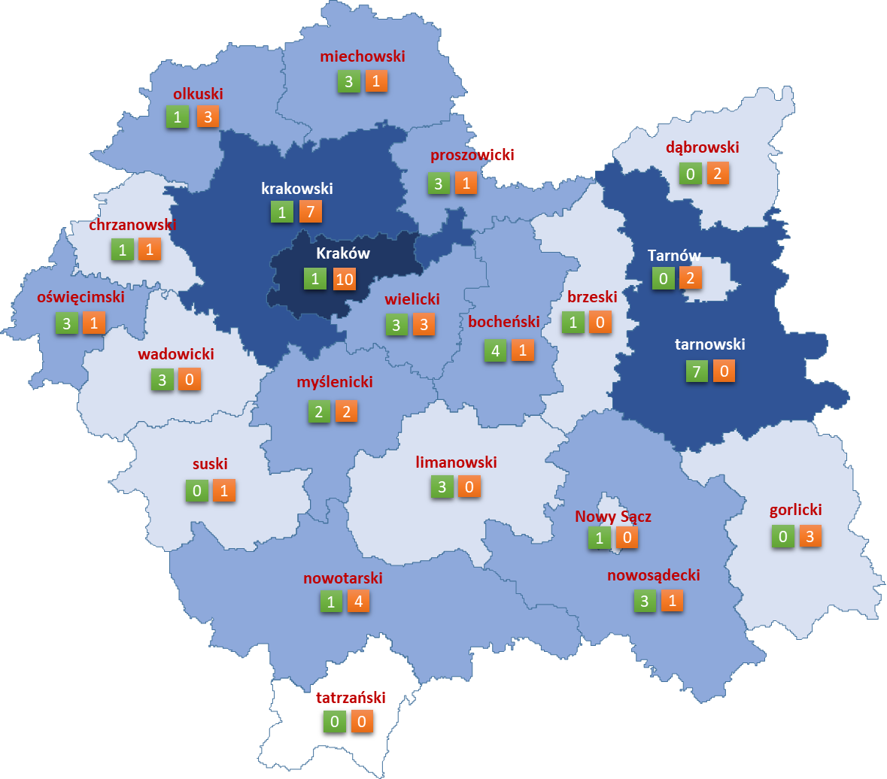


Liczba ŚDS w Małopolsce w 2024 r.
w poszczególnych powiatach
(w podziale na samorządowe i działające na zlecenie)
ŚDS samorządowe: 41
ŚDS działające na zlecenie samorządu: 43
5/3
0/2
11/0
4/3
Legenda:
Liczba ŚDS samorządowych, funkcjonujących na terenie powiatu
Liczba ŚDS działających na zlecenie samorządu, funkcjonujących na terenie powiatu
Stan na 22.05.2024 roku
Notes:
Te informacje mogą wymagać użycia więcej niż jednego slajdu
8

Slide 9

1
1202;1201;1203;1204;1205;1206;1207;1208;1209;1210;1211;1212;1213;1214;1215;1216;1217;1218;1263;1219;1261;1262
22
1203013c;1218013c;1203022c;1217022c;1205023c;1219012c;1205033c;1201022c;1201011c;1212032c;1204012c;1202012c;1202023c;1213023c;1218022c;1215032c;1217032c;1212011c;1215042c;1208012c;1213033c;1210022c;1203033c;1216013c;1211032c;1202033c;1206012c;1211042c;1204023c;1202042c;1209013c;1207032c;1201032c;1219022c;1202052c;1208022c;1205011c;1205042c;1204032c;1216022c;1210032c;1210011c;1210042c;1206022c;1206032c;1202062c;1211052c;1206042c;1207042c;1215011c;1215052c;1218033c;1207052c;1210052c;1213043c;1212042c;1219032c;1206052c;1214012c;1210062c;1214022c;1217042c;1208032c;1261011c;1211062c;1210073c;1206063c;1208042c;1218042c;1207062c;1203043c;1207072c;1207011c;1205052c;1201042c;1211072c;1216032c;1206072c;1209022c;1210082c;1201052c;1211082c;1210092c;1210102c;1207082c;1205062c;1215063c;1204042c;1206082c;1208053c;1206092c;1205072c;1207021c;1207092c;1218052c;1210113c;1209033c;1210122c;1207102c;1219043c;1214033c;1262011c;1211011c;1211092c;1201063c;1211102c;1204052c;1212053c;1213052c;1213011c;1213062c;1214042c;1209042c;1210133c;1216042c;1210142c;1213072c;1217052c;1214053c;1213082c;1211112c;1211123c;1209052c;1208062c;1204062c;1216053c;1214062c;1205082c;1216063c;1210152c;1216072c;1201072c;1205092c;1209062c;1206103c;1206113c;1216082c;1208072c;1206123c;1207112c;1211132c;1218062c;1210163c;1215072c;1218072c;1215021c;1209073c;1206132c;1211142c;1211023c;1204073c;1202072c;1216162c;1206143c;1216092c;1263011c;1209082c;1218082c;1201082c;1203053c;1212062c;1216103c;1207122c;1205102c;1218093c;1219053c;1206152c;1218102c;1216112c;1216122c;1209092c;1216133c;1212073c;1206162c;1216143c;1217011c;1213093c;1215082c;1215092c;1206172c;1216153c;1201092c
1203013d;1218013d;1203022d;1217022d;1205023d;1219012d;1205033d;1201022d;1201011d;1212032d;1204012d;1202012d;1202023d;1213023d;1218022d;1215032d;1217032d;1212011d;1215042d;1208012d;1213033d;1210022d;1203033d;1216013d;1211032d;1202033d;1206012d;1211042d;1204023d;1202042d;1209013d;1207032d;1201032d;1219022d;1202052d;1208022d;1205011d;1205042d;1204032d;1216022d;1210032d;1210011d;1210042d;1206022d;1206032d;1202062d;1211052d;1206042d;1207042d;1215011d;1215052d;1218033d;1207052d;1210052d;1213043d;1212042d;1219032d;1206052d;1214012d;1210062d;1214022d;1217042d;1208032d;1261011d;1211062d;1210073d;1206063d;1208042d;1218042d;1207062d;1203043d;1207072d;1207011d;1205052d;1201042d;1211072d;1216032d;1206072d;1209022d;1210082d;1201052d;1211082d;1210092d;1210102d;1207082d;1205062d;1215063d;1204042d;1206082d;1208053d;1206092d;1205072d;1207021d;1207092d;1218052d;1210113d;1209033d;1210122d;1207102d;1219043d;1214033d;1262011d;1211011d;1211092d;1201063d;1211102d;1204052d;1212053d;1213052d;1213011d;1213062d;1214042d;1209042d;1210133d;1216042d;1210142d;1213072d;1217052d;1214053d;1213082d;1211112d;1211123d;1209052d;1208062d;1204062d;1216053d;1214062d;1205082d;1216063d;1210152d;1216072d;1201072d;1205092d;1209062d;1206103d;1206113d;1216082d;1208072d;1206123d;1207112d;1211132d;1218062d;1210163d;1215072d;1218072d;1215021d;1209073d;1206132d;1211142d;1211023d;1204073d;1202072d;1216162d;1206143d;1216092d;1263011d;1209082d;1218082d;1201082d;1203053d;1212062d;1216103d;1207122d;1205102d;1218093d;1219053d;1206152d;1218102d;1216112d;1216122d;1209092d;1216133d;1212073d;1206162d;1216143d;1217011d;1213093d;1215082d;1215092d;1206172d;1216153d;1201092d
1
2
9
24
0
0
0
0
0
1202n;1201n;1203n;1204n;1205n;1206n;1207n;1208n;1209n;1210n;1211n;1212n;1213n;1214n;1215n;1216n;1217n;1218n;1263n;1219n;1261n;1262n;1203013n;1218013n;1203022n;1217022n;1205023n;1219012n;1205033n;1201022n;1201011n;1212032n;1204012n;1202012n;1202023n;1213023n;1218022n;1215032n;1217032n;1212011n;1215042n;1208012n;1213033n;1210022n;1203033n;1216013n;1211032n;1202033n;1206012n;1211042n;1204023n;1202042n;1209013n;1207032n;1201032n;1219022n;1202052n;1208022n;1205011n;1205042n;1204032n;1216022n;1210032n;1210011n;1210042n;1206022n;1206032n;1202062n;1211052n;1206042n;1207042n;1215011n;1215052n;1218033n;1207052n;1210052n;1213043n;1212042n;1219032n;1206052n;1214012n;1210062n;1214022n;1217042n;1208032n;1261011n;1211062n;1210073n;1206063n;1208042n;1218042n;1207062n;1203043n;1207072n;1207011n;1205052n;1201042n;1211072n;1216032n;1206072n;1209022n;1210082n;1201052n;1211082n;1210092n;1210102n;1207082n;1205062n;1215063n;1204042n;1206082n;1208053n;1206092n;1205072n;1207021n;1207092n;1218052n;1210113n;1209033n;1210122n;1207102n;1219043n;1214033n;1262011n;1211011n;1211092n;1201063n;1211102n;1204052n;1212053n;1213052n;1213011n;1213062n;1214042n;1209042n;1210133n;1216042n;1210142n;1213072n;1217052n;1214053n;1213082n;1211112n;1211123n;1209052n;1208062n;1204062n;1216053n;1214062n;1205082n;1216063n;1210152n;1216072n;1201072n;1205092n;1209062n;1206103n;1206113n;1216082n;1208072n;1206123n;1207112n;1211132n;1218062n;1210163n;1215072n;1218072n;1215021n;1209073n;1206132n;1211142n;1211023n;1204073n;1202072n;1216162n;1206143n;1216092n;1263011n;1209082n;1218082n;1201082n;1203053n;1212062n;1216103n;1207122n;1205102n;1218093n;1219053n;1206152n;1218102n;1216112n;1216122n;1209092n;1216133n;1212073n;1206162n;1216143n;1217011n;1213093n;1215082n;1215092n;1206172n;1216153n;1201092n
0
0
Sieć Środowiskowych Domów Samopomocy
w Małopolsce w 2024 r.
Kozłów
0
1
Książ Wielki
1
Wolbrom
Charsznica
miechowski
Słaboszów
Klucze
1
Miechów
2
2
olkuski
Gołcza
1
Racławice
Szczucin
Bolesław
Trzyciąż
1f
1
Pałecznica
Mędrzechów
1
1
1
1
Bolesław
Bukowno
Olkusz
Sułoszowa
Słomniki
Radziemice
Gręboszów
dąbrowski
1
Iwanowice
proszowicki
Jerzmanowice
-Przeginia
Olesno
Radgoszcz
1
Skała
1
Proszowice
Wietrzychowice
Trzebinia
Wielka Wieś
Michałowice
1
Koszyce
1
Dąbrowa
Tarnowska
Kocmyrzów-
Luborzyca
Nowe Brzesko
Chrzanów
Krzeszowice
Zielonki
Koniusza
Żabno
1
1
1
1
1
1f
Szczurowa
Radłów
chrzanowski
Zabierzów
Igołomia-
Wawrzeńczyce
Lisia Góra
1
Libiąż
Babice
krakowski
Drwinia
Borzęcin
1
1
Chełmek
Alwernia
11
11
11
11
11
11
11
Kraków M.
Niepołomice
1
Rzezawa
Wierzchosławice
0/2
Oświęcim M.
1
Liszki
11
11
11
11
1
Bochnia
Tarnów M.
1
Przeciszów
Czernichów
4f
4f
4f
4f
Kłaj
Bochnia M.
Brzesko
2
2
Brzeszcze
Oświęcim
Zator
2
Skrzyszów
1
Polanka Wielka
Spytkowice
Wieliczka
wielicki
1
1
brzeski
Dębno
Wojnicz
Tarnów
1
Mogilany
Świątniki
Górne
oświęcimski
Brzeźnica
1
2
Biskupice
tarnowski
1
1f
Osiek
Tomice
Skawina
1
Gdów
bocheński
1
Pleśna
Ryglice
Kęty
Wieprz
Kalwaria
Zebrzydowska
Siepraw
Nowy Wiśnicz
Gnojnik
1
1
wadowicki
Dobczyce
1
Łapanów
1
Tuchów
1
1
Wadowice
1
Sułkowice
Myślenice
1
Trzciana
Lipnica
Murowana
Czchów
Zakliczyn
Gromnik
1
1f
Lanckorona
Raciechowice
Żegocina
Szerzyny
Andrychów
Mucharz
Stryszów
1
2f
2f
1
myślenicki
1f
1
1
Iwkowa
1
Rzepiennik Strzyżewski
1f
Zembrzyce
Budzów
Pcim
Wiśniowa
Jodłownik
1
Ciężkowice
1
Sucha Beskidzka
Laskowa
Gródek nad
Dunajcem
Moszczenica
Biecz
suski
Tokarnia
Dobra
Tymbark
Limanowa M.
1
Łososina
Dolna
Bobowa
Łużna
1
Stryszawa
Maków Podhalański
Jordanów
1f
Mszana Dolna M.
limanowski
Słopnice
1
Limanowa
1
Korzenna
1f
Gorlice M.
Jordanów M.
Lubień
Chełmiec
Grybów
1
1f
Lipinki
Zawoja
1
Gorlice
Bystra-Sidzina
1
Mszana Dolna
Łukowica
Podegrodzie
Nowy Sącz M.
Grybów M.
gorlicki
Rabka-Zdrój
Niedźwiedź
Kamienica
1
Kamionka Wielka
Ropa
Sękowa
Spytkowice
1f
nowosądecki
Lipnica
Wielka
Raba Wyżna
Łącko
1
Nawojowa
Jabłonka
nowotarski
Ochotnica Dolna
Stary Sącz
Łabowa
Uście Gorlickie
1
Nowy Targ M.
Nowy Targ
Czorsztyn
Rytro
Legenda:
Środowiskowe Domy Samopomocy
Filie Środowiskowych Domów Samopomocy
Czarny Dunajec
2
2
Krościenko nad Dunajcem
Szczawnica
Piwniczna-Zdrój
Krynica-Zdrój
1
1
Szaflary
1
Muszyna
1
Biały Dunajec
Łapsze Niżne
1
Bukowina
Tatrzańska
tatrzański
Poronin
Kościelisko
Zakopane
Stan na 22.05.2024 roku
Notes:
Te informacje mogą wymagać użycia więcej niż jednego slajdu
9

Slide 10
ROZWÓJ SIECI OŚRODKÓW WSPARCIA DLA OSÓB
Z ZABURZENIAMI PSYCHICZNYMI
DOTACJA-PRIORYTETY
1) tworzenie nowych środowiskowych domów samopomocy (likwidacja tzw. „białych plam”)
2) tworzenie nowych środowiskowych domów dla osób ze spectrum autyzmu i niepełnosprawnościami sprzężonymi
3) tworzenie nowych miejsc w nowych bądź istniejących środowiskowych domach samopomocy w związku z możliwością przyjęcia osób ze spectrum autyzmu bądź niepełnosprawnościami sprzężonymi
4) tworzenie nowych domów lub klubów samopomocy dla osób z zaburzeniami psychicznymi (w tym filie istniejących domów), na terenach gmin lub powiatów, gdzie w populacji mieszkańców znaczący udział mają osoby z zaburzeniami psychicznymi,a obecna infrastruktura nie zabezpiecza ich potrzeb
5) utrzymanie standardów w istniejących środowiskowych domach samopomocy.
Notes:
Te informacje mogą wymagać użycia więcej niż jednego slajdu
10

Slide 11
ROZWÓJ SIECI OŚRODKÓW WSPARCIA DLA OSÓB
Z ZABURZENIAMI PSYCHICZNYMI
2021 r.
GMINA KALWARIA ZEBRZYDOWSKA – przyznane środki w wysokości 2 010.954,00 zł Środowiskowy Dom Samopomocy w Kalwarii Zebrzydowskiej na 30 miejsc, w tym 5 dla osób ze spectrum autyzmu lub z niepełnosprawnościami sprzężonymi - dotacja przyznana w 2019 i 2020 roku
GMINA MSZANA DOLNA – przyznane środki w wysokości 440.405,00 zł Środowiskowy Dom Samopomocy w Mszanie Górnej na 40 miejsc, w tym 7 dla osób ze spectrum autyzmu lub z niepełnosprawnościami sprzężonymi – dotacja przyznana w 2021 roku
POWIAT BOCHEŃSKI – przyznane środki w wysokości 1 921.107,00 zł Środowiskowy Dom Samopomocy w Cerekwi na 40 miejsc, w tym 12 dla osób ze spectrum autyzmu lub z niepełnosprawnościami sprzężonymi – dotacja przyznana w 2021 roku
Notes:
Te informacje mogą wymagać użycia więcej niż jednego slajdu

Slide 12
ROZWÓJ SIECI OŚRODKÓW WSPARCIA DLA OSÓB
Z ZABURZENIAMI PSYCHICZNYMI
2022 r.
GMINA DOBCZYCE – przyznane środki w wysokości 19.400,00 zł Środowiskowy Dom Samopomocy w Dobczycach na 10 miejsc, w tym 2 dla osób ze spectrum autyzmu lub z niepełnosprawnościami sprzężonymi
Notes:
Te informacje mogą wymagać użycia więcej niż jednego slajdu

Slide 13
ROZWÓJ SIECI OŚRODKÓW WSPARCIA DLA OSÓB
Z ZABURZENIAMI PSYCHICZNYMI
2023 r.
GMINA KLUCZE – przyznane środki w wysokości 782.480,00 zł Środowiskowy Dom Samopomocy w Kluczach-Osadzie na 20 miejsc,
w tym 15 dla osób ze spectrum autyzmu lub z niepełnosprawnościami sprzężonymi – dotacja przyznana w 2022 i 2023 roku.
GMINA RACŁAWICE – przyznane środki w wysokości 316.748,00 zł Filia Środowiskowego Domu Samopomocy w Marchocicach na 28 miejsc, w tym 3 dla osób ze spectrum autyzmu lub z niepełnosprawnościami sprzężonymi – dotacja przyznana w 2023 roku
POWIAT OŚWIĘCIMSKI – przyznane środki w wysokości 113.490,00 zł Środowiskowy Dom Samopomocy w Brzeszczach na 15 miejsc, w tym 15 dla osób ze spectrum autyzmu lub z niepełnosprawnościami sprzężonymi – dotacja przyznana w 2023 roku.
Notes:
Te informacje mogą wymagać użycia więcej niż jednego slajdu

Slide 14
ROZWÓJ SIECI OŚRODKÓW WSPARCIA DLA OSÓB
Z ZABURZENIAMI PSYCHICZNYMI
2024 r.
GMINA DOBCZYCE – przyznane środki w wysokości 17 554 zł Środowiskowy Dom Samopomocy w Dobczycach na utworzenie 2 miejsc dla osób ze spectrum autyzmu lub z niepełnosprawnościami sprzężonymi – dotacja przyznana w 2024 roku.
GMINA KRAKÓW – przyznane środki w wysokości 17 554 zł Środowiskowy Dom Samopomocy w Krakowie, ul. Olszańska 5 na utworzenie 2 miejsc dla osób ze spectrum autyzmu lub z niepełnosprawnościami sprzężonymi – dotacja przyznana w 2024 roku
GMINA KLUCZE – przyznane środki w wysokości 35 106 zł Środowiskowy Dom Samopomocy w Kluczach-Osadzie 15 na utworzenie 4 miejsc dla osób ze spectrum autyzmu lub z niepełnosprawnościami sprzężonymi – dotacja przyznana w 2024 roku.
POWIAT WIELICKI – przyznane środki w wysokości 35 106 zł Środowiskowy Dom Samopomocy w Śledziejowicach na utworzenie 4 miejsc dla osób ze spectrum autyzmu lub z niepełnosprawnościami sprzężonymi – dotacja przyznana w 2024 roku.
GMINA MIECHÓW – przyznane środki w wysokości 1.519.225 zł Środowiskowy Dom Samopomocy w Miechowie, ul. Szpitalna, na utworzenie 10 miejsc w tym 3 dla osób ze spectrum autyzmu lub z niepełnosprawnościami sprzężonymi – dotacja przyznana w 2024 roku.
Notes:
Te informacje mogą wymagać użycia więcej niż jednego slajdu

Slide 15
Średnia miesięczna wojewódzka kwota dotacji na jednego uczestnika środowiskowego domu samopomocy
Rok | Stawka na miejsca podstawowe | Podwyższenie dotacji o 30% na uczestników z niepełnosprawnościami sprzężonymi lub spektrum autyzmu w ramach Programu „Za życiem” | Kryterium dla osoby samotnie gospodarującej | Wskaźnik % kryterium dla osoby samotnie gospodarującej stanowiący podstawę do obliczenia stawki
2020 | 1 752,50 zł | 525,75 zł | 701 zł | 250%
2021 | 1 752,50 zł | 525,75 zł | 701 zł | 250%
2022 (styczeń - wrzesień) | 1 940 zł | 582 zł | 776 zł | 250%
2022 (październik - grudzień) | 2 056,40 zł | 616,92 zł | 776 zł | 265%
2023 | 2 250,40 zł | 675,12 zł | 776 zł | 290%
2024 (styczeń - kwiecień) | 2 250,40 zł | 675,12 zł | 776 zł | 290%
2024 (maj - grudzień) | 2 483,20 zł | 744,96 zł | 776 zł | 320%
2025 | ? (3 232 zł) | ? (969,60 zł) | ? (1 010 zł) | ? (320%)
* Stawki przy założeniu proponowanego przez MRPiPS od 1 stycznia 2025 roku wzrostu kryterium dla osoby samotnie gospodarującej do 1 010 zł oraz utrzymania przez MRPiPS wskaźnika procentowego przy obliczaniu stawki na poziomie 320%.
wzrost składnika mającego bezpośredni wpływ na zwiększenie stawek
Notes:
Te informacje mogą wymagać użycia więcej niż jednego slajdu
15

Slide 16
Budżet na 2024 rok
A. Limit przyznany ustawą budżetową
Limit przyznany ustawą budżetową na rok 2024 łącznie w rozdziale 85203 – Ośrodki wsparcia wynosił 89 521 000 zł i zawierał:
pełne zabezpieczenie wszystkich miejsc podstawowych po stawce 2 250,40 zł na cały rok 2024.
zabezpieczenie na 7 miesięcy roku podwyższenia dotacji o 30% w ramach programu „Za życiem”
pełne zabezpieczenie miejsc w klubach samopomocy na rok 2024
dodatkowe 120.000 zł jako zwiększenie dotacji dla 4 miejsc całodobowych
Potrzeby maksymalne na zabezpieczenie zadania w zakresie miejsc: 91 767 959,04 zł
Notes:
Te informacje mogą wymagać użycia więcej niż jednego slajdu
16

Slide 17
Budżet na 2024 rok
B. Rezerwa celowa na utworzenie nowych miejsc w 2024 roku.
Dla Małopolski przyznano kwotę 1 624 543,72 zł z przeznaczeniem na finansowanie zadań związanych z rozwojem sieci ośrodków wsparcia dla osób z zaburzeniami psychicznymi, w tym na utworzenie nowych miejsc i ich utrzymanie, oraz w związku z realizacją działania wynikającego z Programu kompleksowego wsparcia dla rodzin „Za życiem”.
Notes:
Te informacje mogą wymagać użycia więcej niż jednego slajdu

Slide 18
Budżet na 2024 rok
C. Rezerwa celowa na zwiększenie średniej kwoty dotacji na uczestnika ŚDS w 2024 roku.
Dla Małopolski przyznano kwotę 6 061 041,12 zł z przeznaczeniem na zwiększenie średniej wojewódzkiej kwoty dotacji na uczestnika środowiskowego domu samopomocy w 2024 roku.
Średnia wojewódzka kwota dotacji będzie stanowiła 320% kryterium dochodowego osoby samotnie gospodarującej (tj. 2 483,20 zł).
Zwiększenie średniej miesięcznej wojewódzkiej kwoty dotacji na jednego uczestnika środowiskowego domu samopomocy powoduje jednocześnie wzrost kwoty podwyższenia dotacji o 30% na uczestników z niepełnosprawnościami sprzężonymi lub spektrum autyzmu w ramach Programu „Za życiem” (kwota podwyższenia wynosić będzie 744,96 zł).
Notes:
Te informacje mogą wymagać użycia więcej niż jednego slajdu

Slide 19
Budżet na 2024 rok
C. Rezerwa celowa na zwiększenie średniej kwoty dotacji na uczestnika ŚDS w 2024 roku
Zwiększenie średniej wojewódzkiej kwoty dotacji dotyczyć będzie okresu maj – grudzień 2024 roku
Środki z rezerwy celowej zabezpieczają:
zwiększenie stawki podstawowej w okresie maj – grudzień 2024 roku
podwyższenie stawki podstawowej o 30% w okresie maj – lipiec 2024 roku
Notes:
Te informacje mogą wymagać użycia więcej niż jednego slajdu
19

Slide 20
Budżet na 2024 rok
C. Rezerwa celowa na zwiększenie średniej kwoty dotacji na uczestnika ŚDS w 2024 roku.
Uzupełnienie budżetów wojewodów o brakujące środki na miejsca w ramach Programu „Za życiem” za okres sierpień – grudzień obejmujące także zwiększenie stawki, będzie dokonane odrębnymi rezerwami celowymi w terminie późniejszym.
W chwili obecnej oczekujemy na decyzję Ministra Finansów, zwiększającą budżet Wojewody Małopolskiego w tym zakresie.
Informacja o stosownej korekcie dotychczasowego planu wydatków dla poszczególnych jednostek samorządu terytorialnego zostanie Państwu przesłana odrębnym pismem.
Środki finansowe stanowiące wyrównanie dotacji przekazanej w okresie maj - czerwiec 2024 roku, zostaną przesłane niezwłocznie po dokonaniu ww. korekty.
Notes:
Te informacje mogą wymagać użycia więcej niż jednego slajdu
20

Slide 21
ZADANIA WOJEWODY W ZAKRESIE NADZORU NAD ŚRODOWISKOWYMI DOMAMI SAMOPOMOCY
Kontrola realizacji zadania
Zgodnie z art. 22 ustawy o pomocy społecznej do zadań Wojewody należy nadzór nad realizacją zadań samorządu gminnego, powiatowego i województwa, w tym nad jakością działalności jednostek organizacyjnych pomocy społecznej oraz nad jakością usług (standardy), a także nad zgodnością zatrudnienia pracowników z wymaganymi kwalifikacjami (dotyczy również podmiotów niepublicznych prowadzących śds na podstawie umowy z organami administracji rządowej i samorządowej)
Postępowanie wyjaśniające
Ponadto do zakresu zadań Wojewody należy prowadzenie postępowań wyjaśniających dotyczących przekazanych skarg na działalność środowiskowych domów samopomocy
Notes:
Te informacje mogą wymagać użycia więcej niż jednego slajdu

Slide 22
ZADANIA WOJEWODY W ZAKRESIE NADZORU NAD ŚRODOWISKOWYMI DOMAMI SAMOPOMOCY
UZGADNIANIE DOKUMENTACJI
Kierownik domu jest odpowiedzialny za opracowanie regulaminu organizacyjnego, programu działalności domu i planu pracy domu (plan pracy na każdy rok) w uzgodnieniu z Wojewodą
Po uzgodnieniu z Wojewodą dokumenty te zatwierdza jednostka prowadząca ośrodek lub jednostka zlecająca prowadzenie ośrodka
Wszelkie istotne zmiany organizacji Domu, w tym w szczególności dotyczące siedziby środowiskowego domu samopomocy lub typu Domu, wymagają uprzedniego uzgodnienia z Wojewodą Małopolskim.
Notes:
Te informacje mogą wymagać użycia więcej niż jednego slajdu

Slide 23
WYNIKI KONTROLI, POSTĘPOWAŃ WYJAŚNIAJĄCYCH
STWIERDZANE NIEPRAWIDŁOWOŚCI
w zakresie zatrudnienia:
zatrudnianie na stanowisku kierownika śds osób nie posiadających kwalifikacji wymaganych przepisami prawa
zatrudnianie pracowników Domu, którzy nie posiadali co najmniej trzymiesięcznego doświadczenia zawodowego w pracy z osobami z zaburzeniami psychicznymi
niezapewnienie wymaganego wskaźnika zatrudnienia pracowników zespołu wspierająco-aktywizującego
niezapewnienie szkolenia pracowników wchodzących w skład zespołu wspierająco aktywizującego
Notes:
Te informacje mogą wymagać użycia więcej niż jednego slajdu

Slide 24
WYNIKI KONTROLI, POSTĘPOWAŃ WYJAŚNIAJĄCYCH
STWIERDZANE NIEPRAWIDŁOWOŚCI
w zakresie wykorzystania podwyższonej kwoty dotacji:
pobieranie zwiększonej kwoty dotacji na uczestników z niepełnosprawnościami sprzężonymi lub spektrum autyzmu, którzy nie posiadali orzeczenia o znacznym stopniu niepełnosprawności wraz ze wskazaniem konieczności stałej lub długotrwałej opieki lub pomocy innej osoby w związku ze znacznie ograniczoną możliwością samodzielnej egzystencji oraz wpisanymi dwoma lub trzema symbolami niepełnosprawności (takie orzeczenie wskazuje, że każde z wymienionych schorzeń wpływa w porównywalnym stopniu na zaburzenia funkcji organizmu)
Notes:
Te informacje mogą wymagać użycia więcej niż jednego slajdu

Slide 25
WYNIKI KONTROLI, POSTĘPOWAŃ WYJAŚNIAJĄCYCH
STWIERDZANE NIEPRAWIDŁOWOŚCI
w zakresie organizacji zajęć:
niezapewnienie organizacji zajęć przez co najmniej 6 godzin dziennie
niezapewnienie uczestnikom skierowanym na pobyt dzienny spożywania gorącego posiłku, przyznanego w ramach zadania własnego gminy lub w ramach treningu kulinarnego
prowadzenie dokumentacji bez potwierdzenia, że termin przyjęcia uczestnika do Domu był ustalany w porozumieniu z osobą kierowaną lub jej opiekunem
dotyczące bieżącego uzupełniania podpisów uczestników na listach obecności
Notes:
Te informacje mogą wymagać użycia więcej niż jednego slajdu

Slide 26
SKUTKI WYSTĄPIENIA NIEPRAWIDŁOWOŚCI
Obniżenie poziomu usług świadczonych przez ośrodek wsparcia
Wykorzystanie przyznanej dotacji niezgodnie
z przeznaczeniem
Zwrot dotacji do budżetu państwa wraz
z odsetkami
Notes:
Te informacje mogą wymagać użycia więcej niż jednego slajdu

Slide 27
Zgłaszane problemy przez Środowiskowe Domy Samopomocy
zbyt niska kwota dotacji,
trudności w znalezieniu specjalistów chętnych do pracy w ŚDS,
zbyt niskie wynagrodzenia pracowników,
rosnąca liczba osób chętnych i potrzebujących wsparcia w ramach śds,
potrzeba uruchomienia miejsc opieki całodobowej w śds,
rosnąca liczba uczestników wymagających zwiększonego wsparcia personelu śds w czynnościach higienicznych, pomocy w karmieniu itp., z uwagi na wiek, pogorszenie stanu zdrowia uczestników, znaczny stopień niepełnosprawności uczestników, niepełnosprawności sprzężone, spektrum autyzmu,
problemy związane z organizacją transportu uczestników, np. dotyczące zakupu busa do transportu uczestników,
potrzeby w zakresie rozwoju ośrodka (tworzenie nowych miejsc, problemy lokalowe).
Notes:
Te informacje mogą wymagać użycia więcej niż jednego slajdu

Slide 28
WYTYCZNE DOTYCZĄCE ŚRODOWISKOWYCH DOMÓW SAMOPOMOCY
przesłane pismem Dyrektora Wydziału Polityki Społecznej z dnia 28 maja 2024 r. znak: WP-III.9421.2.44.2024
I. W zakresie organizacji środowiskowego domu samopomocy
Termin przyjęcia uczestnika - sposób dokumentowania
Transport
Dni wolne
II. Wykorzystania dotacji i zatrudnienia
Zasady zatrudniania kierownika i zastępcy kierownika domu
Kwalifikacje kierownika i pracowników
Koszty związane z obiektem, w którym świadczone są usługi
Zasady dotyczące prowadzenia wyodrębnionej ewidencji księgowej oraz opisu dokumentów księgowych
Notes:
Te informacje mogą wymagać użycia więcej niż jednego slajdu

Slide 29
WYTYCZNE DOTYCZĄCE ŚRODOWISKOWYCH DOMÓW SAMOPOMOCY
III. Dokumentacja
Prawidłowy sposób prowadzenia dokumentacji w ośrodku
Zadania kierownika domu dotyczące sporządzania dokumentacji
IV. Podwyższenie dotacji
zwiększenie dotacji nie więcej niż o 30%
na uczestników z niepełnosprawnościami sprzężonymi lub spektrum autyzmu
zgodnie z wytycznymi zawartymi w piśmie Ministerstwa z 8 sierpnia 2017 r.
Notes:
Te informacje mogą wymagać użycia więcej niż jednego slajdu

Slide 30
WYTYCZNE DOTYCZĄCE ŚRODOWISKOWYCH DOMÓW SAMOPOMOCY
IV. Podwyższenie dotacji – cd.
Kwota dotacji (zawierająca już podwyższenie dla osób ze spektrum autyzmu i z niepełnosprawnościami sprzężonymi), może być zwiększona, o nie więcej niż 20% w zależności od liczby uczestników, zakresu, jakości i rodzaju świadczonych usług, w szczególności na:
zapewnianie usług transportowych dla uczestników
zapewnianie miejsc całodobowych
Notes:
Te informacje mogą wymagać użycia więcej niż jednego slajdu

Slide 31
WYTYCZNE DOTYCZĄCE ŚRODOWISKOWYCH DOMÓW SAMOPOMOCY
V. Dotacja na wydatki inwestycyjne
Przeznaczona na pokrycie kosztów innych niż bieżące koszty prowadzenia ośrodka wsparcia
Przyznawana na podstawie umowy zawieranej pomiędzy Wojewodą a jednostką samorządu terytorialnego
VI. Rozliczanie dotacji
Sprawozdania z działalności domu i rozliczenie końcowe środków z dotacji (coroczne)
Zasady dotyczące zwrotu dotacji
Notes:
Te informacje mogą wymagać użycia więcej niż jednego slajdu

Slide 32
DZIĘKUJĘ ZA UWAGĘ
Notes:
Te informacje mogą wymagać użycia więcej niż jednego slajdu

